Slide 1
Противопожарная безопасность для детей
Подготовила
Паршина Н.Б.

Slide 2
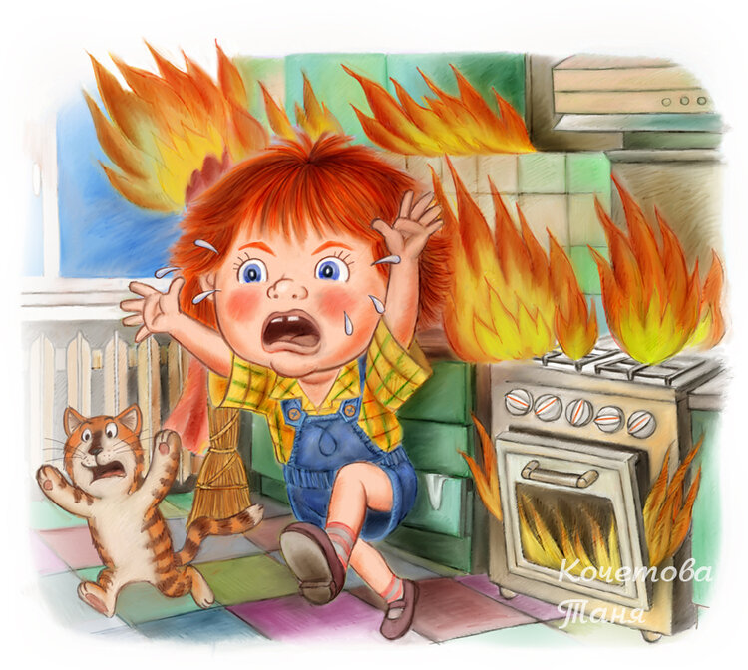
Цель:
Формирование у детей навыков осторожного обращения с огнем и понимания необходимости соблюдения правил пожарной безопасности.

Slide 3
Задачи:
-дать детям первоначальные сведения о причинах возникновения пожара; -познакомить со свойствами и качествами предметов с точки зрения их пожарной опасности;
-дать представления о труде пожарных; обучать детей правилам безопасного поведения в случае возникновения пожара: уметь ориентироваться в пространстве помещения группы, квартиры, знать первые действия при пожаре, уметь вызывать службу спасения «01»;
-формировать осторожное отношение к предметам – повышенным источникам пожарной опасности;
-активизировать словарь детей по данной теме;
-воспитывать уважительное отношение к профессии пожарных;
-воспитывать желание оказывать взаимопомощь, бережно относиться к своей жизни и здоровью.

Slide 4
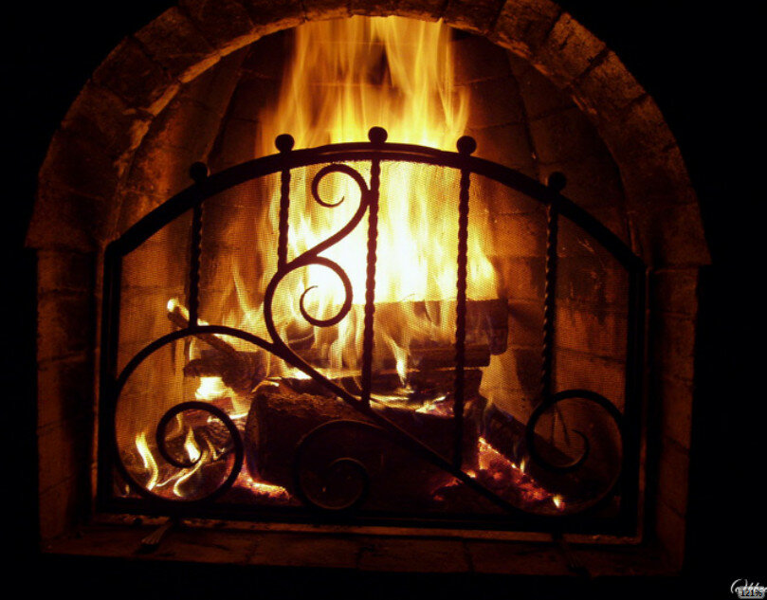
Огонь издавна был другом человека.
Овладение этой величайшей стихийной силой природы дало возможность человеку обеспечить себя светом и теплом. Без огня невозможна жизнь на Земле. Он нужен всюду: в домах и школах, на заводах и фабриках. Огонь приводит в движение пароходы, автомашины, самосвалы, ракеты. Пар, добытый при помощи огня, электричество, дающее тепло, энергию, свет – облегчают жизнь человека.

Slide 5
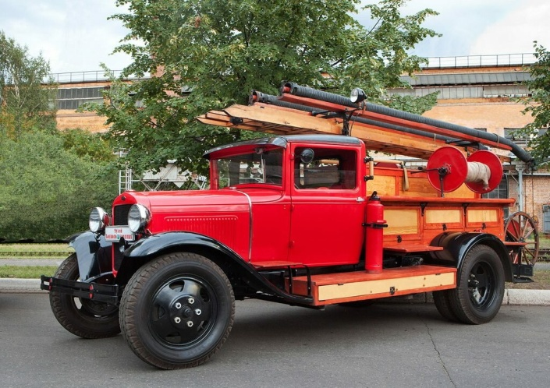
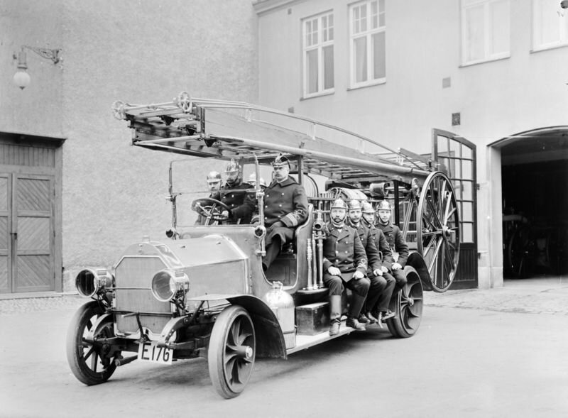
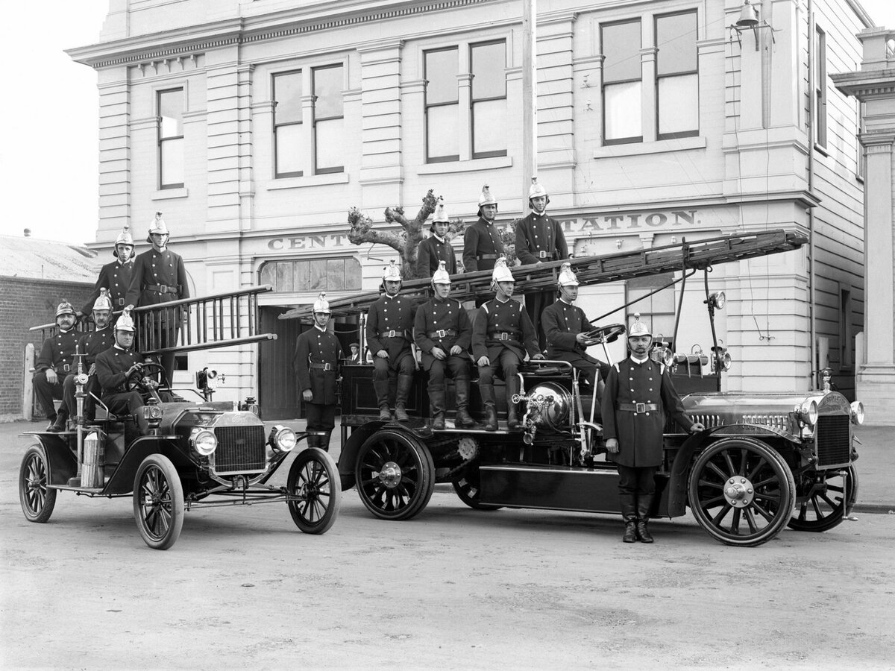
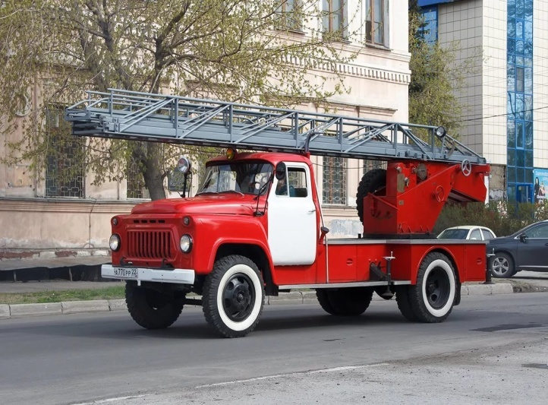
Первый пожарный автомобиль в России появился в1904 году. Функцией первого автомобиля была доставка на место пожарной команды численностью в десять человек. Из собственно пожарного оборудования конструкция предполагала наличие двух лестниц, колонки гидранта и специального рукава в 80 саженей.

Slide 6
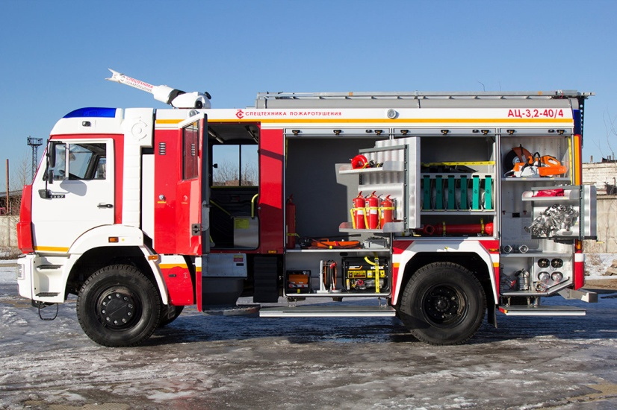
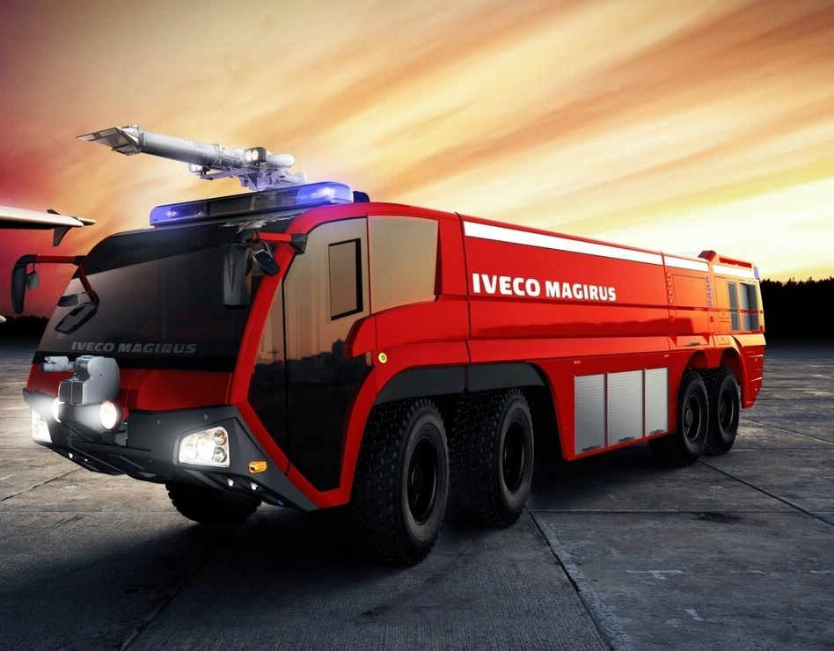
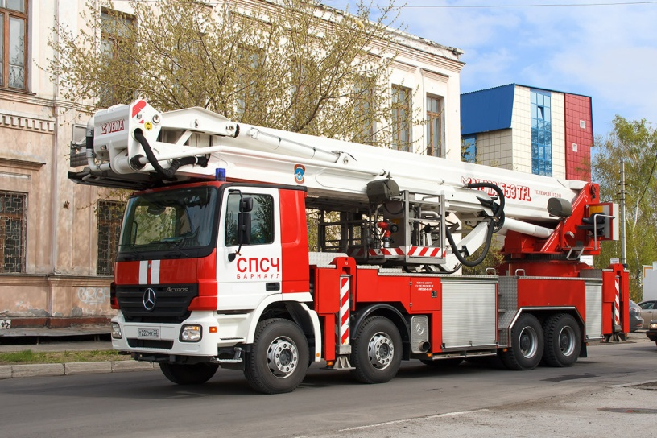
Если вдруг в доме вспыхнет пожар, то на него приедет современная высокотехнологичная машина. Надёжность автомобилей и разнообразие их оснащения дают возможность потушить пожары любой сложности.

Slide 7
Основные причины пожаров в быту
1. Неосторожное обращение с огнем,
2. Неисправность и неправильная эксплуатация электрооборудования,
3. Неправильная эксплуатация печного отопления,
4. Шалости детей.
Лесные пожары уничтожают деревья и кустарники, заготовленную в лесу древесину . Лесной пожар представляет серьезную опасность для людей и сельскохозяйственных животных.
Основными причинами лесных пожаров является
Деятельность человека,
2. Грозовые разряды,
Самовозгорания торфяной крошки ,
Сельскохозяйственные палы в условиях жаркой погоды или в так называемый пожароопасный сезон.

Slide 8
Пожары на транспортных средствах
1.Курение,
2.Неисправность электропроводки (например, акустические системы или приборы освещения с неправильной прокладкой проводов),
3.Преднамеренный поджог.
Техногенные пожары
Техногенные пожары представляют собой ряд чрезвычайных происшествий, которые развиваются на фоне хозяйственной деятельности человека. Возгорание сопровождается нанесением значимого вреда окружающей среде и материальным ценностям, поэтому устранение последствий приводит к большим финансовым затратам. Ключевые причины катастрофы объясняются отклонением от норм пожарной безопасности на производстве.

Slide 11
Будьте осторожны с огнем! Пусть огонь всегда будет только нашим другом!
Запомни правила противопожарной безопасности :
Правило 1. Не балуйся дома со спичками и зажигалками. Это одна из причин пожаров.
Правило 2. Уходя из комнаты или из дома, не забывай выключать электроприборы.
Правило 3. Не суши белье над плитой (очень хорошо, если ты помогаешь маме, но очень плохо, если оно загорится). Не суши над газом штаны после стирки, А то от штанов останутся дырки!
Правило 4. Ни в коем случае не зажигай фейерверки, свечи или бенгальские огни дома (и вообще лучше это делать только со взрослыми).
Правило 5. В деревне или на даче без взрослых не подходи к печке и не открывай печную дверцу (от выскочившего уголька может загореться дом).

Slide 12
Каждый ребенок должен знать как вести себя при пожаре.
Ребёнок должен знать свой адрес, Ф.И.О. и номер телефона! Родители должны выучить эту информацию вместе с ним.
Ребенок должен знать, что делать, если он видит пламя:
1. Не притрагиваться к огню, а звать на помощь взрослых!
2. Если взрослых нет дома, выйти из квартиры и обратиться за помощью к соседям!
3. Не искать укрытия в горящей квартире!
4. Не спускаться на лифте, а бежать вниз по лестнице!
5. Если квартира заперта, не поддаваться панике, а звонить 01 или 112 и звать на помощь соседей!

Slide 13
Загадки
- На улице столбом, в избе скатертью. (Дым)
- Рыжий зверь в печи сидит, рыжий зверь на всех сердит. Он от злобы ест дрова целый час, а может два. (Огонь)
- Это темный – темный дом. Сто сестричек жмутся в нем. И любая из сестер Может вспыхнуть, как костер. ( Коробок спичек)
То назад, то вперед ходит – бродит пароход. Остановишь – горе, продырявит море. (Утюг)
С языком, а не лается, без зубов, а кусается. (Огонь)
Кто опасен всей округе знойным днем, в шальную вьюгу? Кто оставит нас без крова, без пальто в мороз суровый? (Пожар)
От огня бывает и от огня сгорает. (Уголек)
Огневые стрелы пускает, никто их не поймает. (Молния)
В одном амбаре сто пожаров. (Коробок спичек)
В брезентовой куртке и каске, забыв про кольчужную бронь, решительно и без опаски бросается рыцарь в огонь. (Пожарный)
Что встретит – пожирает. Но если дать ему воды, он мигом погибает. (Огонь)
Вокруг глаз и рук вьется, а в руки не дается. (Дым)
Висит – молчит, а повернешь – шипит, и пена летит. (Огнетушитель)
Я – помощница – сестрица, а зовут меня… (Водица)
Дети, помните о том, что нельзя шутить с …(Огнем).

Slide 14
Спасибо за внимание!

Slide 15
Источники:
https://fireman.club/statyi-polzovateley/
35.mchs.gov.ru
Яндекс.Коллекции
ria.ru
kurobr.spb.ru

